Slide 1
T3chSeal
Ser grande no es ser bueno: un sello de calidad basado en datos para canales de YouTube de tecnología
Francisco J Jimenez Fernandez · Noviembre de 2026
Notes:
Presentarse. T3chSeal responde a una pregunta sencilla: si una marca de tecnología quiere colaborar con un youtuber, ¿cómo sabe qué canales merecen su dinero? Hoy se decide mirando los suscriptores. Este proyecto propone hacerlo con datos.

Slide 2
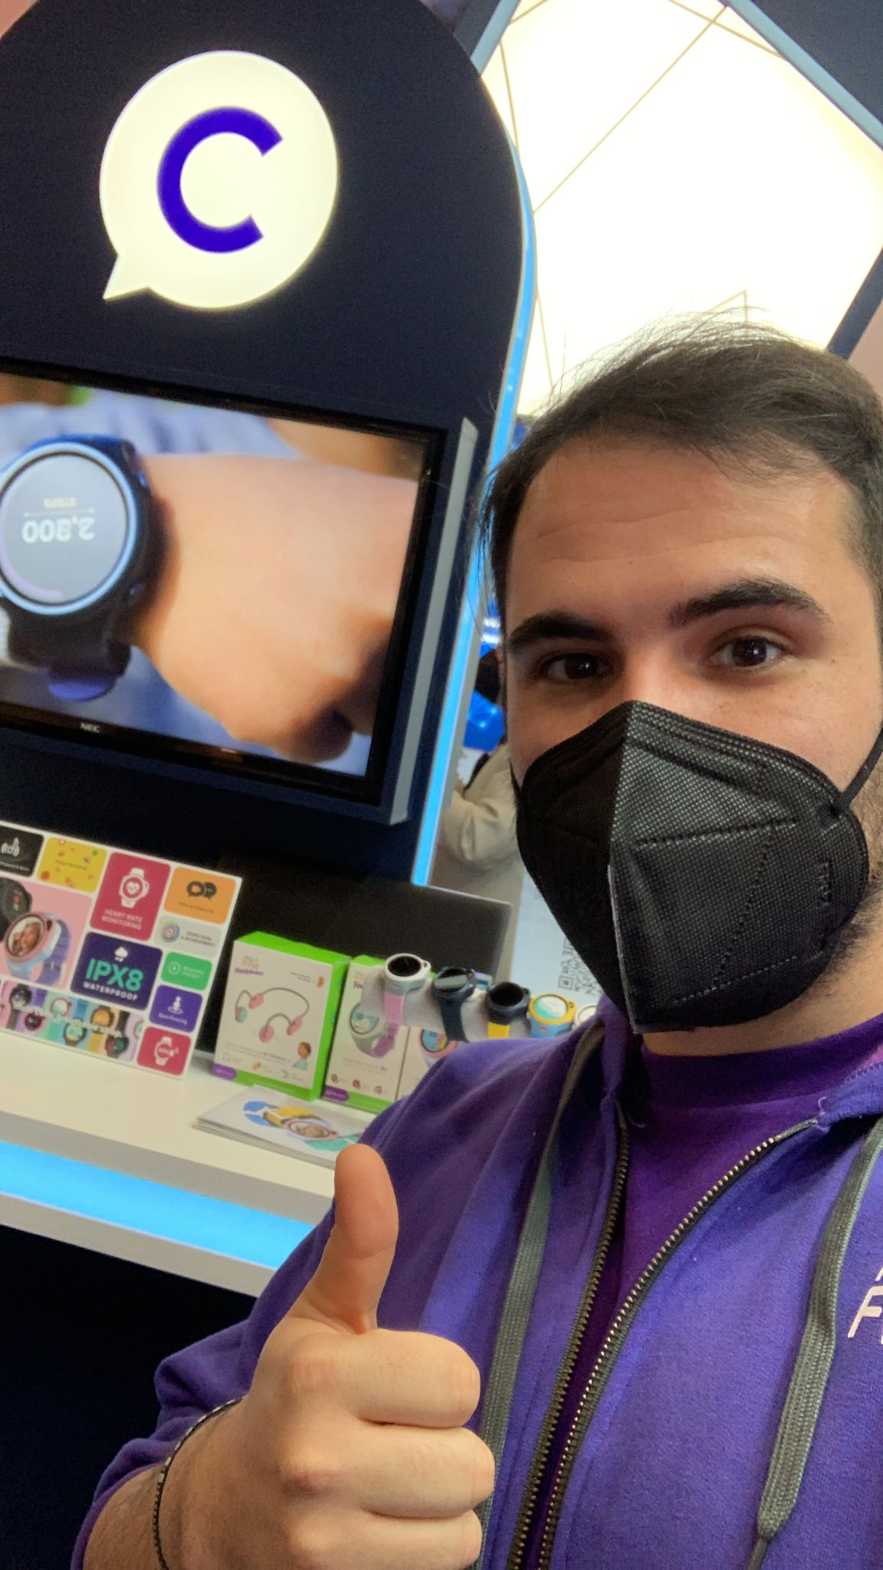
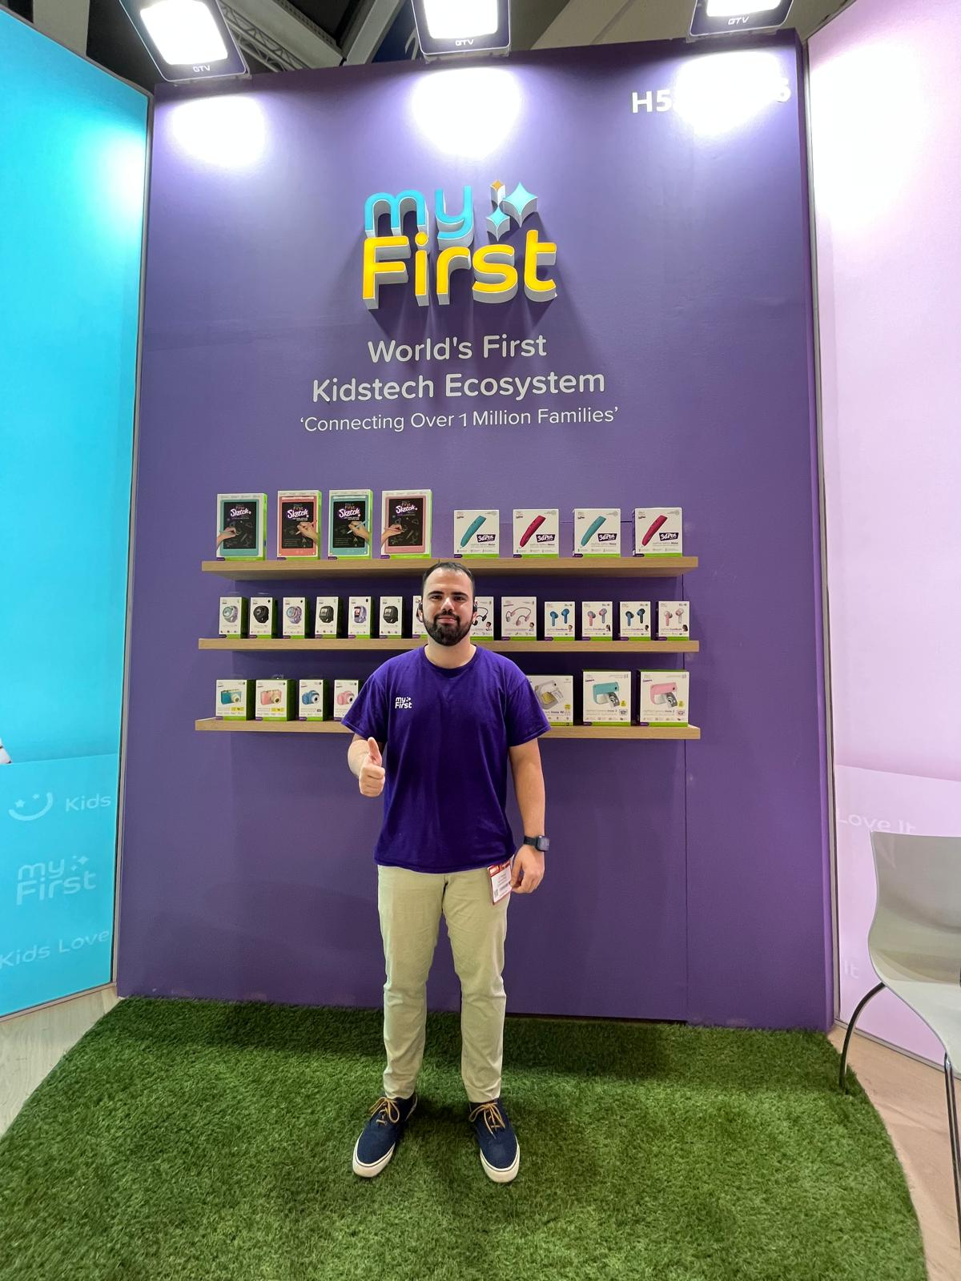
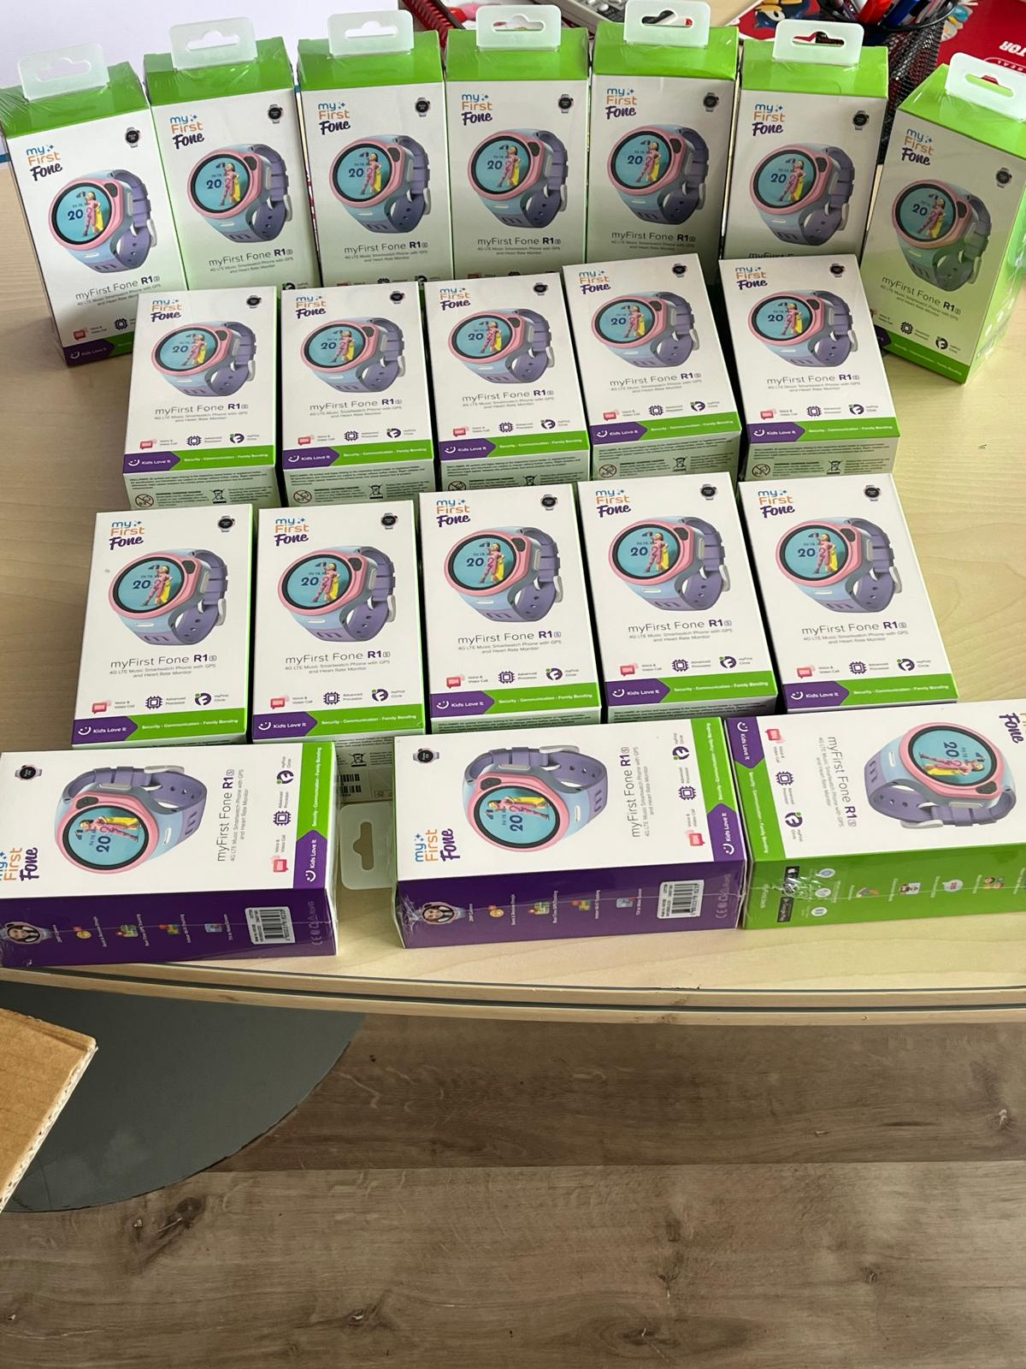
COTEXTO
vistas por cada 100 suscriptores en el vídeo típico de un canal grande
Notes:
Los suscriptores se acumulan durante años y casi nunca bajan, aunque la gente deje de ver el canal. En nuestros datos, en los canales grandes un vídeo típico lo ve el equivalente al 2 % de sus suscriptores; en los pequeños, el 42 %. Si una marca decide solo por suscriptores, está comprando una cifra que sobrestima muchísimo el alcance real.

Slide 3
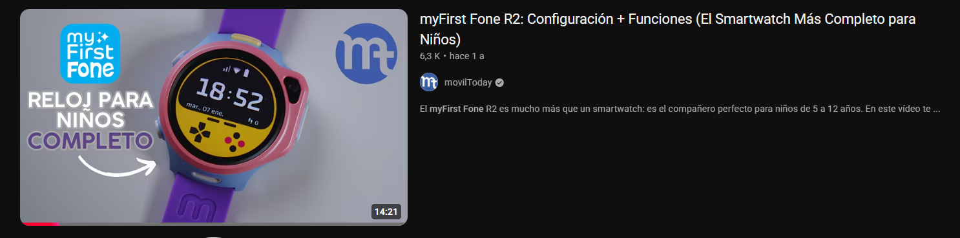
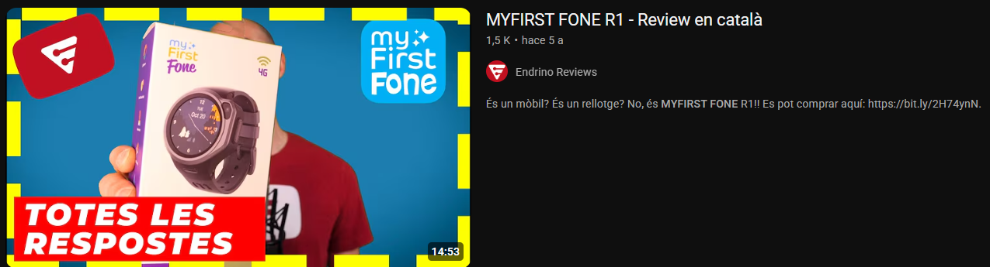
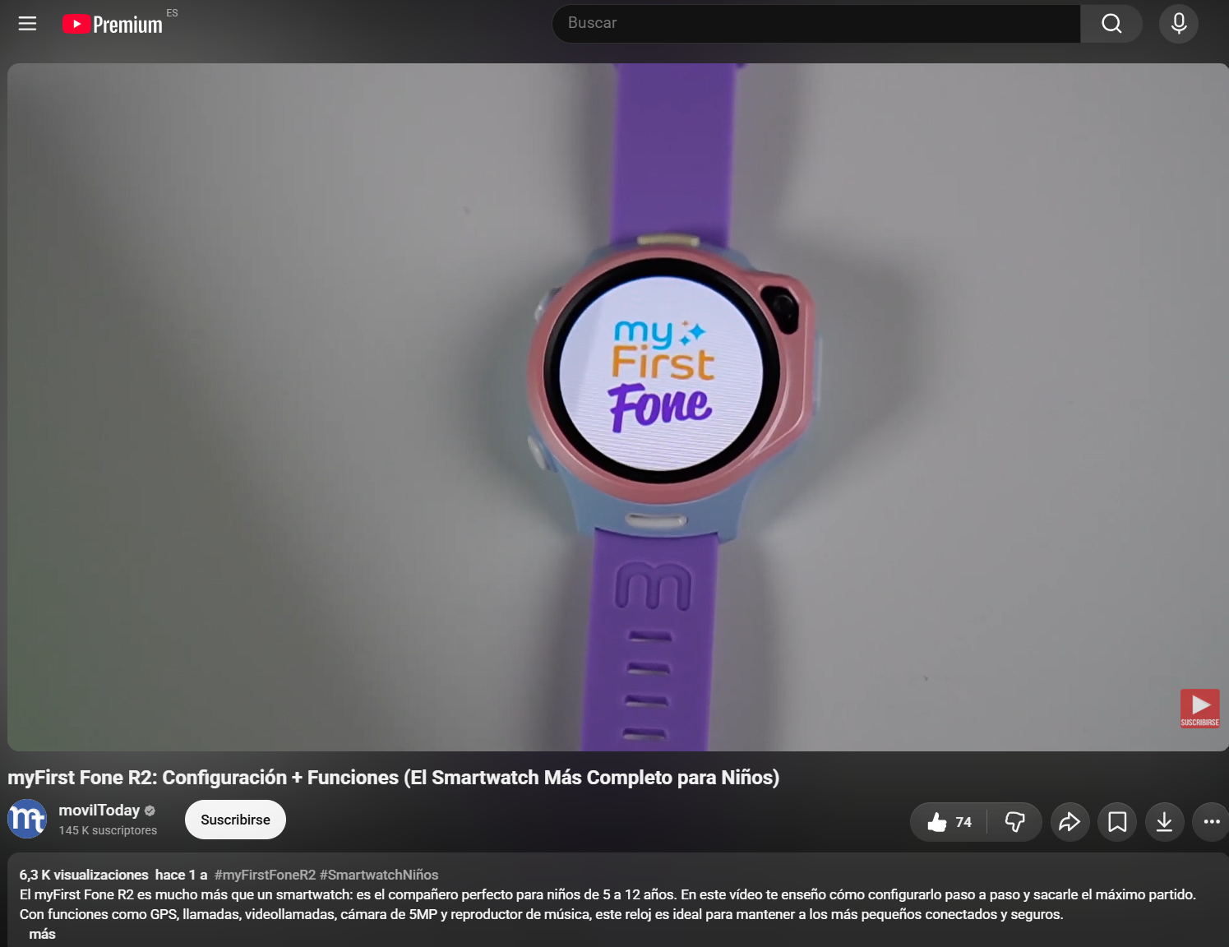
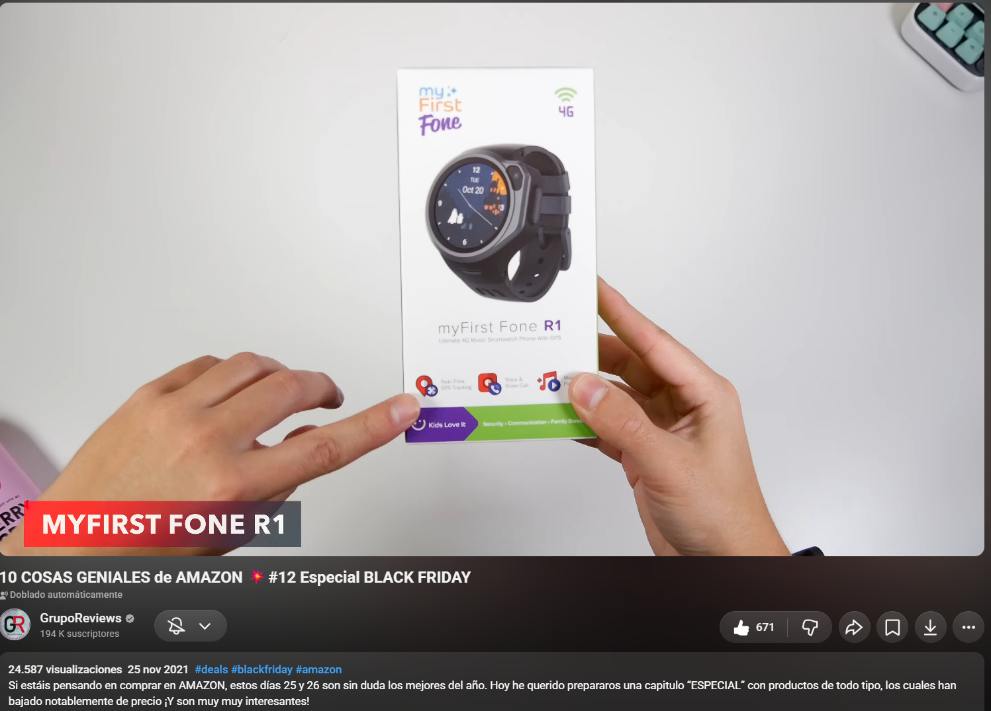
vistas por cada 100 suscriptores en el vídeo típico de un canal grande
Notes:
Los suscriptores se acumulan durante años y casi nunca bajan, aunque la gente deje de ver el canal. En nuestros datos, en los canales grandes un vídeo típico lo ve el equivalente al 2 % de sus suscriptores; en los pequeños, el 42 %. Si una marca decide solo por suscriptores, está comprando una cifra que sobrestima muchísimo el alcance real.

Slide 4
Los suscriptores exageran el alcance real de un canal
EL PROBLEMA
2
Es la métrica más visible, la más fácil de inflar y la que menos dice de la audiencia real.
vistas por cada 100 suscriptores en el vídeo típico de un canal grande
Una marca de gadgets necesita saber otra cosa: si la gente ve los vídeos, si interactúa y si el canal es constante.
42
en un canal pequeño
Notes:
Los suscriptores se acumulan durante años y casi nunca bajan, aunque la gente deje de ver el canal. En nuestros datos, en los canales grandes un vídeo típico lo ve el equivalente al 2 % de sus suscriptores; en los pequeños, el 42 %. Si una marca decide solo por suscriptores, está comprando una cifra que sobrestima muchísimo el alcance real.

Slide 5
Un sello justo para canales de todo tamaño
OBJETIVO
Objetivo
2 Hipótesis
Crear y validar un sello de calidad para canales de YouTube de tecnología
Comparable entre canales de distinto tamaño
Basado solo en datos públicos de la API de YouTube
H1: la implicación de la audiencia cambia con el tamaño del canal
H2: la nota T3chSeal no depende del número de suscriptores
Notes:
El objetivo es crear y validar un sello de calidad para canales de YouTube de tecnología que sea justo entre canales de distinto tamaño y que use solo datos públicos. Planteo dos hipótesis. H1: la implicación de la audiencia cambia con el tamaño del canal; la contrasto con Kruskal-Wallis. H2: la nota no depende del número de suscriptores; la contrasto en la validación con Spearman.

Slide 6






Una nota de 0 a 100 en tres dimensiones
LA PROPUESTA t3
Cada canal se compara solo con los de su tamaño:
Oro > 70
Plata 60–70
Bronce 50–60
Sin sello ≤ 50
Comunidad
Constancia
Alcance real
Comentarios y likes por cada 100 vistas
Regularidad al publicar y estabilidad de las vistas
Vistas del vídeo típico y vistas por suscriptor
¿Le harán caso a la recomendación?
Nivel de implicación
¿Cuánta gente verá mi producto?
Notes:
¿Por qué estas tres dimensiones? Porque responden a las tres preguntas que se hace una marca antes de pagar una colaboración: si la audiencia le hará caso, si puede prever el resultado y cuánta gente verá su producto. Además, los datos lo confirman: las métricas de cada dimensión están relacionadas entre sí (comentarios y likes, rho 0,70; vistas y vistas por suscriptor, rho 0,78), pero entre dimensiones distintas la correlación no pasa de 0,25. Es decir, son tres cosas diferentes y ninguna sobra. Todo con datos públicos de la API de YouTube. La clave es que cada canal se compara con canales de su mismo tamaño, como en las categorías de peso del boxeo. Así un canal pequeño puede ganar el Oro.

Slide 7
De los datos brutos al sello en seis fases
CÓMO SE HIZO
1 · Selección
2 · Extracción
3 · Limpieza
Social Blade + API
Python + API v3
Transformación
141 canales tech de todos los tamaños
Datos brutos: 19.847 vídeos
Filtros de vistas y fecha, tipos, días entre vídeos
4 · EDA
5 · Tests estadísticos
6 · Score y validación
¿Cómo son los datos?
¿Qué medir y cómo?
Sello + Power BI
Distribuciones, outliers: cola larga, Shorts y sorteos
Pearson, Spearman y Kruskal-Wallis
Percentiles por tier, pruebas de robustez, dashboard
La EDA dice qué hay que medir; los tests dicen cómo compararlo. El score solo se construye después.
Notes:
El pipeline tiene seis fases. Las tres primeras preparan los datos: selección de canales, extracción con la API oficial (no scraping; la API key en una variable de entorno) y limpieza. Las dos fases centrales son las que convierten los datos en decisiones. La EDA, el análisis exploratorio, describe las distribuciones y detecta lo anómalo: ahí aparecieron la cola larga de las vistas, que la mitad de los vídeos son Shorts y que los sorteos inflan los comentarios. Los tests estadísticos responden dos preguntas de diseño: qué métricas aportan información distinta, y si hay que comparar a cada canal con los de su tamaño. Solo con esas respuestas se construye y valida el score.

Slide 8
141 canales y 19.228 vídeos; 115 reciben nota
1. LOS DATOS
De los datos brutos a la muestra
Tres tiers por tamaño (terciles)
Paso | Resultado
Canales extraídos | 141
Vídeos extraídos | 19.847
≥ 100 vistas y ≥ 7 días publicados | 19.228
Vídeos largos sin sorteos (base del score) | 10.194
Canales con ≥ 20 vídeos largos (reciben nota) | 115
Tier | Suscriptores | Canales
Bajo | 1.150 – 22.600 | 38
Medio | 23.800 – 172.000 | 38
Alto | 183.000 – 3,87 M | 39
Notes:
Partimos de 141 canales y casi 20.000 vídeos. Quité los vídeos con menos de 100 vistas, porque sus porcentajes no son fiables, y los publicados hace menos de una semana. Para el score solo uso vídeos largos sin sorteos. Y exijo al menos 20 vídeos largos por canal. Quedan 115 canales, divididos en tres grupos del mismo tamaño según sus suscriptores.

Slide 9
La EDA cambió el método: sorteos y Shorts
EDA · ANÁLISIS EXPLORATORIO
×6,2
≈ 47 %
Los sorteos inflan los comentarios
Casi la mitad son Shorts
Sus métricas no son comparables. El score usa solo vídeos largos.
0,83 % de comment rate frente a 0,13 %. Se excluyen del score.
Notes:
Dos hallazgos de la exploración cambiaron el método. Primero, los vídeos con sorteo tienen 6 veces más comentarios por vista: son comentarios con premio, no comunidad, así que se excluyen. Segundo, casi la mitad de los vídeos del nicho son Shorts, con métricas muy distintas a las de un vídeo largo. Por eso el score usa solo vídeos largos y sin sorteos.

Slide 10
Datos con cola larga: por eso usamos medianas y métodos no paramétricos
METODOLOGÍA
Método | Pregunta que responde
Mediana y percentiles | ¿Cuál es el valor típico, sin virales?
Pearson y Spearman | ¿Qué métricas miden lo mismo?
Kruskal-Wallis | ¿Hay que comparar por tamaño?
Rango percentil | ¿Qué nota tiene frente a su tier?
Media de vistas por vídeo
36.764
Mediana (el vídeo típico)
4.550
Unos pocos virales multiplican la media por 8.
Notes:
La media de vistas es 8 veces la mediana: unos pocos vídeos virales la disparan. Por eso trabajo con medianas, percentiles y tests basados en rangos, que no asumen una distribución normal. Cada método responde a una pregunta concreta. Pearson y Spearman detectan qué métricas miden lo mismo; los comparo porque, si discrepan, hay valores extremos. Y Kruskal-Wallis es el test que justifica comparar cada canal con los de su tamaño: sin él, esa decisión sería arbitraria.

Slide 11
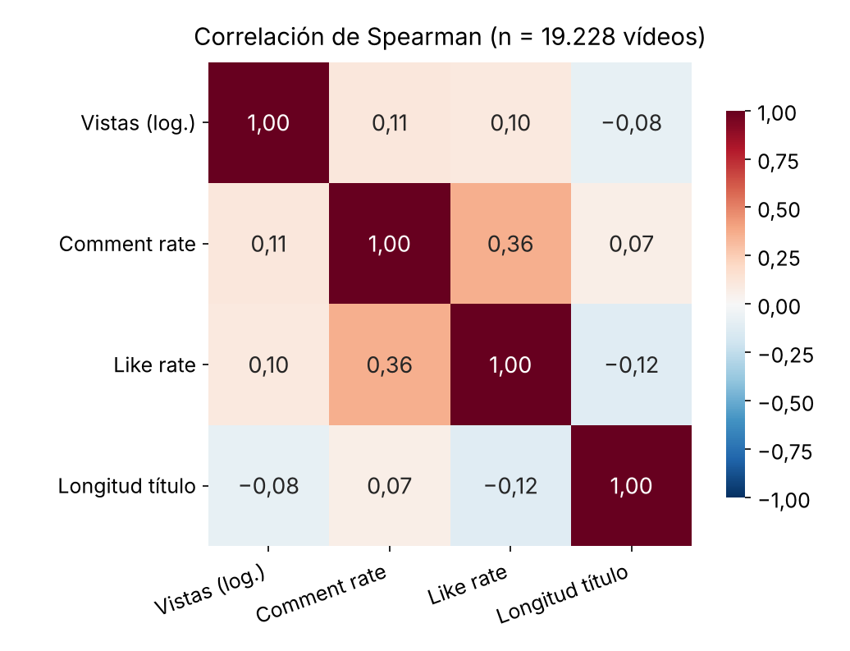
Ninguna característica del vídeo explica sola su rendimiento
NIVEL VÍDEO · 19.228 VÍDEOS
Pareja | Pearson | Spearman | Fuerza
Vistas – comment rate | −0,11 | +0,11 | Nula
Comment – like rate | 0,33 | 0,36 | Moderada
Longitud título – like rate | −0,11 | −0,12 | Nula
El cambio de signo entre Pearson y Spearman delató valores extremos de comentarios: los sorteos. Análisis con Shorts y vídeos largos.
Notes:
Con casi 20.000 vídeos, todas las correlaciones son débiles. Vistas y comment rate no tienen relación: Pearson da negativo y Spearman positivo, y ese cambio de signo me hizo investigar y encontrar los sorteos. Comment rate y like rate se relacionan de forma moderada, pero comparten solo un 13 % de su variación, así que no son redundantes. La longitud del título no influye. Con muestras tan grandes todo sale significativo, por eso me fijo en el tamaño del coeficiente y no en el p-valor.

Slide 12
Ser grande no es ser bueno
NIVEL CANAL · KRUSKAL-WALLIS
El comment rate no muestra diferencias significativas entre tamaños (p = 0,31). Un canal de 2.000 suscriptores tiene una audiencia tan implicada como uno de 3 millones.
0,24 %
0,30 %
0,19 %
Tier bajo
Tier medio
Tier alto
Notes:
Este es el resultado central. Comparé con Kruskal-Wallis siete métricas entre los tres tiers. Seis cambian con el tamaño, pero el comment rate no muestra diferencias significativas: p = 0,31. El tier medio incluso comenta más que el alto. Esto no demuestra que sean iguales, pero no hay ninguna tendencia de 'más grande, menos implicación'. El tamaño no predice la calidad de la comunidad.

Slide 13
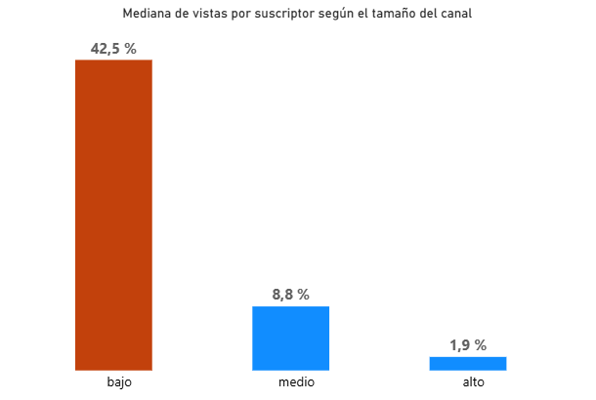
El tamaño cambia todo menos la implicación
KRUSKAL-WALLIS · 6 DE 7 MÉTRICAS CAMBIAN CON EL TAMAÑO
Mediana | Bajo | Medio | Alto | p
Comment rate | 0,24 % | 0,30 % | 0,19 % | 0,31
Vistas por suscriptor | 42,5 % | 8,8 % | 1,9 % | < 0,001
Vistas del vídeo típico | 2.228 | 6.410 | 14.319 | < 0,001
Like rate | 1,7 % | 2,4 % | 2,6 % | < 0,001
CV de vistas | 1,67 | 1,47 | 1,22 | 0,012
Días entre vídeos | 7,6 | 4,0 | 1,8 | < 0,001
Irregularidad (desv. días) | 8,1 | 3,2 | 2,0 | < 0,001
Notes:
Un canal grande típico tiene unas 86 veces más suscriptores que uno pequeño (mediana de 548.000 frente a 6.345), pero sus vídeos solo tienen unas 6 veces más vistas: la mayoría de sus suscriptores no ve los vídeos. También publican más y con más regularidad, aunque los datos no dicen si es causa o consecuencia de su tamaño. Como casi todo cambia con el tamaño, cada canal se compara solo con los de su tier.

Slide 14
La nota: percentiles por tier y pesos
EL SELLO · T3chSeal
1
Cada métrica se convierte en su percentil dentro del tier: 90 = mejor que el 90 % de los canales de su tamaño.
Métrica | Peso | Mejor si…
Comment rate | 25 % | más alto
Vistas por suscriptor | 20 % | más alto
CV de vistas | 15 % | más bajo
Vistas del vídeo típico | 15 % | más alto
Irregularidad al publicar | 15 % | más bajo
Like rate | 10 % | más alto
2
Media ponderada → nota de 0 a 100
Notes:
La nota no compara valores absolutos, sino posiciones dentro del grupo de tamaño. El comment rate pesa más porque es la señal de comunidad más difícil de inflar. Por dimensiones, comunidad y alcance pesan un 35 % cada una y constancia un 30 %. Además de la nota, hay dos alertas informativas: sorteos frecuentes y canales que son casi solo Shorts.

Slide 15
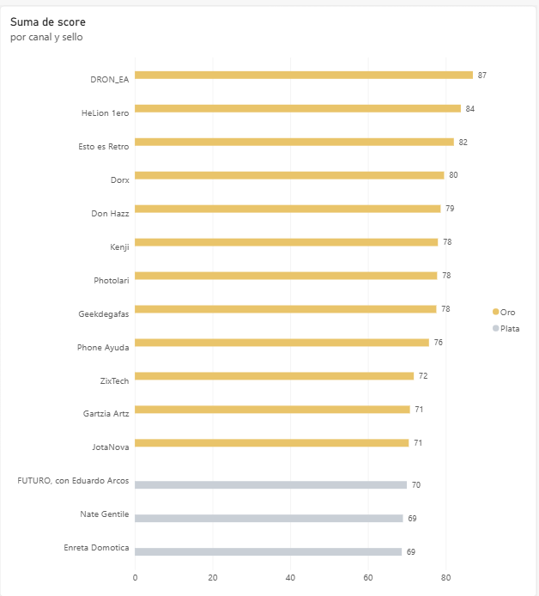
Uno de cada diez canales logra el Oro
RESULTADOS · 115 CANALES
Sello | Bajo | Medio | Alto | Total
Oro | 4 | 6 | 2 | 12
Plata | 6 | 6 | 9 | 21
Bronce | 8 | 10 | 10 | 28
Sin sello | 20 | 16 | 18 | 54
Hay Oro en los tres tamaños.
Notes:
12 canales Oro, 21 Plata, 28 Bronce y 54 sin sello. Que casi la mitad no se certifique es lo esperable en un sello de calidad: si lo tuviera todo el mundo, no valdría nada. Lo importante es que hay Oro en los tres tamaños: el número uno tiene poco más de 5.000 suscriptores.

Slide 16
La nota supera tres pruebas de validación
VALIDACIÓN
ρ = 0,03
ρ = 0,99
3 de 3
No depende del tamaño
Robusto a los pesos
Confirma el criterio experto
Spearman entre score y suscriptores (p = 0,74).
El ranking casi no cambia con pesos iguales; sin cualquier métrica, ρ ≥ 0,87.
movilToday, Just Unboxing y EloYGomeZTv, que marqué a mano como estancados, salen sin sello.
Notes:
Primera prueba: la correlación entre la nota y los suscriptores es prácticamente cero, así que el sello no es otro ranking de tamaño. Segunda: si cambio los pesos por pesos iguales, el ranking casi no cambia; quitando cualquier métrica, la correlación sigue por encima de 0,87. Tercera: al principio clasifiqué a mano movilToday, Just Unboxing y EloYGomeZTv como estancados, y el sello, calculado sin saberlo, no certifica a ninguno de los tres.

Slide 17
GTechMx: mucho alcance, poca comunidad
CASO REAL
Métrica | Valor | Percentil
Vistas del vídeo típico | 18.259 | 84
Vistas por suscriptor | 11 % | 60
Irregularidad | 3,4 días | 47
Comment rate | 0,075 % | 10
CV de vistas | 3,5 | 10
Like rate | 0,28 % | 3
165.000 suscriptores · tier medio
36,3
de 100 · Sin sello
Por vistas, una marca lo contrataría. Por comunidad, no.
Notes:
GTechMx tiene más vistas por vídeo que el 84 % de los canales de su tamaño. Mirando solo los números grandes, una marca lo contrataría. Pero tiene unos 0,3 likes por cada 100 vistas, ocho veces menos que la mediana de su grupo, y depende de vídeos puntuales. Con datos públicos no sabemos la causa, pero el aviso para la marca es claro. Es justo el perfil que T3chSeal está diseñado para detectar.

Slide 18
Los canales más grandes no siempre se certifican
CANALES POPULARES TECH ESPAÑA
Canal | Suscriptores | Nota | Sello | Por qué
Nate Gentile | 3,18 M | 69,0 | Plata | Máximo alcance, publica de forma irregular
Pro Android | 3,71 M | 66,2 | Plata | Buen engagement, poca regularidad
GrupoReviews | 193 K | 62,6 | Plata | Rendimiento muy estable
TuTecnoMundo | 3,10 M | 49,6 | Sin sello | A 0,4 puntos del Bronce
Topes de Gama | 3,87 M | 48,1 | Sin sello | Mucho alcance, muy poca interacción
clipset | 2,52 M | 30,4 | Sin sello | Irregular y poca implicación
«Sin sello» no significa «mal canal»: significa una audiencia menos implicada que la de otros canales de su tamaño.
Notes:
El canal más grande de la muestra, Topes de Gama, se queda sin sello: sus vídeos llegan a mucha gente, pero muy pocos interactúan. No es un mal canal; para una marca que busca alcance sigue siendo útil. Pero si busca una comunidad que confíe en la recomendación, hay mejores opciones. Los canales del top de Social Blade tienen una nota mediana de 49,8, por debajo de los descubiertos por búsqueda.

Slide 19
Qué aporta T3chSeal a la decisión de una marca
CONCLUSIONES
Hallazgos
Decisiones que permite
El tamaño no predice la implicación (p = 0,31): H1 no se confirma
Los suscriptores sobrestiman el alcance: 42 → 2 vistas por cada 100
La nota no depende del tamaño (ρ = 0,03): H2 se confirma
La nota es robusta a los pesos (ρ = 0,99)
Preseleccionar canales por calidad dentro del presupuesto
Descubrir canales pequeños con comunidades muy implicadas
Evitar perfiles con alcance pero sin comunidad (GTechMx)
Detectar prácticas que inflan las métricas (sorteos)
Notes:
Para concluir, tres hallazgos. El tamaño no predice la implicación de la audiencia, así que H1 no se confirma. Los suscriptores sobrestiman el alcance: en un canal grande, el vídeo típico tiene 2 vistas por cada 100 suscriptores. Y la nota es independiente del tamaño y robusta, así que H2 se confirma. Para una marca, esto se traduce en cuatro decisiones: preseleccionar por calidad dentro de su presupuesto, descubrir canales pequeños con comunidades implicadas, evitar perfiles como GTechMx y detectar prácticas que inflan las métricas.

Slide 20
Limitaciones y próximos pasos
Limitaciones
Próximos pasos
Muestra no aleatoria (sesgo de selección)
Diseño transversal: no permite saber causas
Solo datos públicos: sin retención ni CTR
Sorteos detectados solo por el título
Comment y like rate se solapan
Cortes estrictos: un canal puede perder el sello por décimas
Una foto fija: datos de un único momento
Ampliar la muestra y extenderla a otros nichos
Extracción semanal automática para medir la evolución
Nota con intervalo de confianza
Análisis de miniaturas con visión por ordenador
Validar los pesos con resultados de campañas reales
Retención y CTR para los canales que se certifiquen
Notes:
Prefiero decir yo las limitaciones. La más importante: la muestra no es aleatoria, así que las conclusiones valen para canales tech en español parecidos a los analizados. El diseño es transversal, una foto de un momento, así que no permite saber causas. Solo uso datos públicos: la retención y el CTR los ve únicamente el dueño del canal. Los sorteos se detectan por el título. Comment rate y like rate se solapan. Y los cortes son estrictos. Los próximos pasos atacan justo estos puntos; el último es además un argumento comercial: los canales que se certifiquen podrían compartir sus datos privados.

Slide 21
Datos en vez de suscriptores
MODELO DE NEGOCIO
El canal
La marca
Paga por certificarse y lucir su sello ante las marcas.
Paga por acceder al ranking de canales fiables de su nicho.
Gracias!!!
Notes:
Para cerrar: el modelo de negocio es de dos lados. El canal paga por certificarse y la marca paga por acceder al ranking. Para arrancar, tendría sentido que el sello fuera gratis para los canales al principio, para construir el catálogo. La idea de fondo: que las marcas de tecnología decidan con datos y no con el número de suscriptores. Gracias.

